Slide 1
Estudo sobre demografia em animes

Slide 2

Olá!
Somos os Mecha Bacanos
Claudio Carvalho (cco2)
Guilherme Lima (ggfl)
Henrique Tavares (lhtc)

Slide 3
Nossos Dados
1.
Vamos começar pelo objeto de estudo

Slide 4
ANIMES
Animações produzidas por estúdios japoneses, sendo hoje um fenômeno global

Slide 5
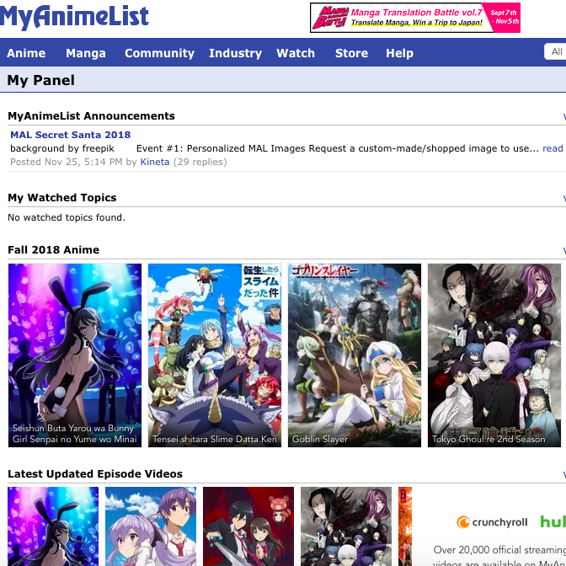
MyAnimeList
Website que agrega informações sobre a grande maioria dos animes existentes, além de ser uma comunidade para que usuários avaliem-os.

Slide 6
14.477
302.675
>5GB
Animes
Usuários
Avaliações

Slide 7
Técnicas de redução
Proporção x Aleatório

Slide 8
Nosso processo final de redução
5 GB
100.000 x 32
linhas aleatórias
259 MB

Slide 9
Estória dos Dados
2.
O que descobrimos em nossa jornada

Slide 10
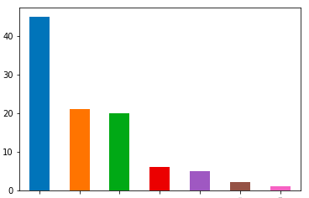
Obras de origem
Manga
Light
Novel
Original
Novel
Visual
Novel
Web manga
4-koma manga

Slide 11
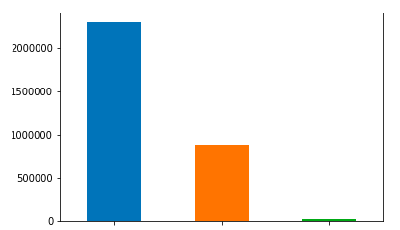
Gênero dos Espectadores
Male
Female
Non Binary

Slide 12
Localização
5
4
3
24
1
2

Slide 13
Qualidade vs Popularidade
Rank#
Popularity#

Slide 14
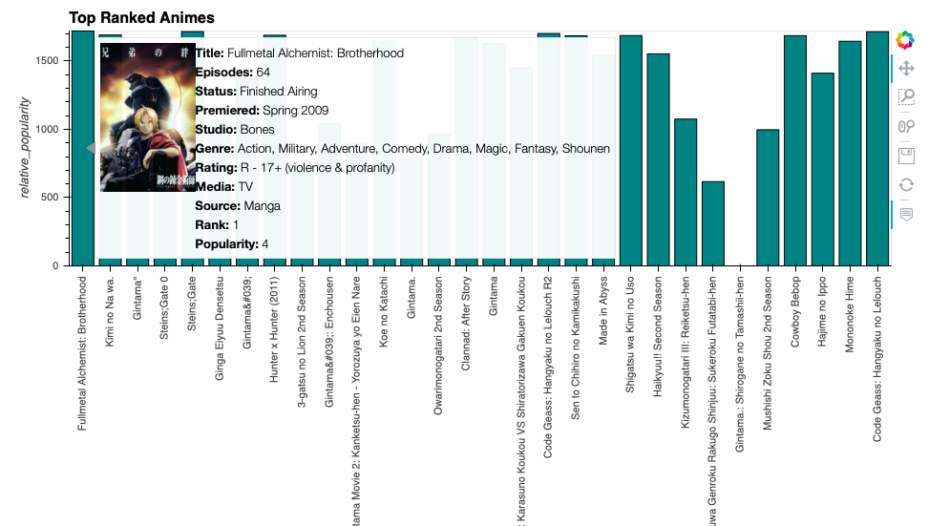

Slide 15
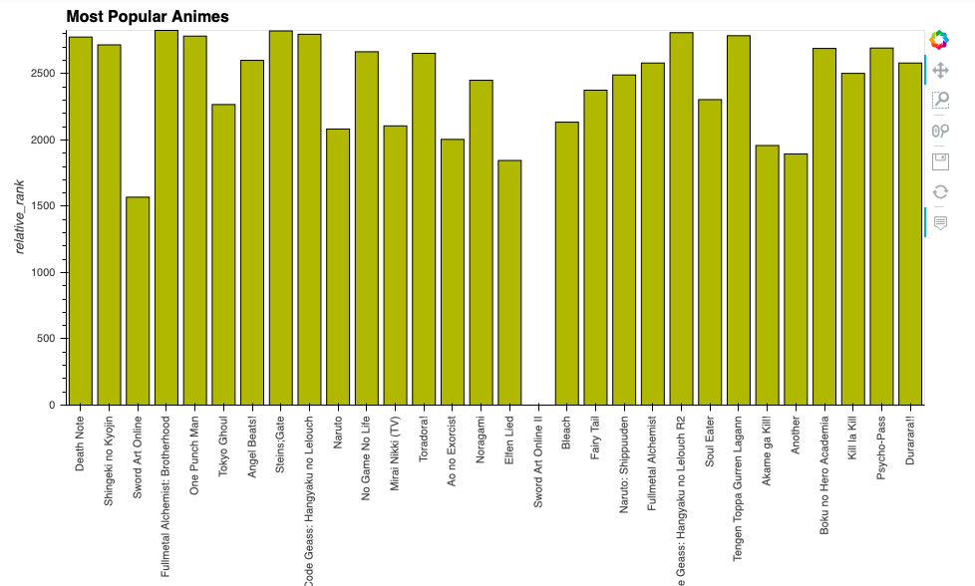

Slide 16

Estações do Ano
Lançamentos variam por gênero, tendo uma forte tendência a decrescer em número no verão.
Essa mesma estação costuma gerar avaliações inferiores às outras.

Slide 17
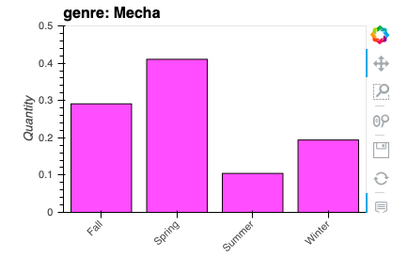
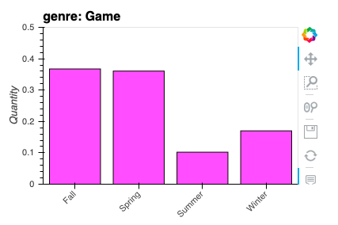

Slide 18
Produtoras e Público Alvo
Distribuições distintas
Representatividade de certos grupos
Grandes produtoras apresentam diferença significativamente maior entre público masculino e outros

Slide 19
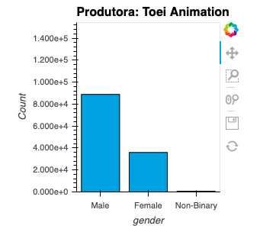
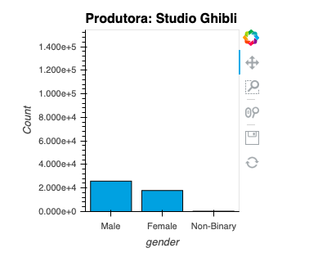

Slide 20

Concluindo

Slide 21

Obrigado!
Perguntas?

